Slide 1

Эффективность лекций о вреде курения
Давыдов Петя 10т
Школа 1561 год 2023

Slide 2
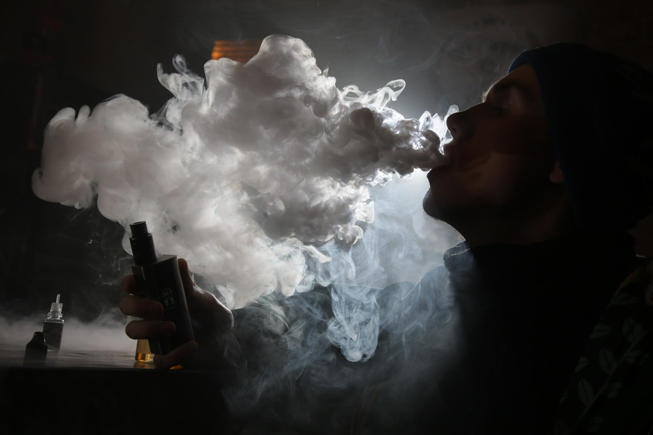
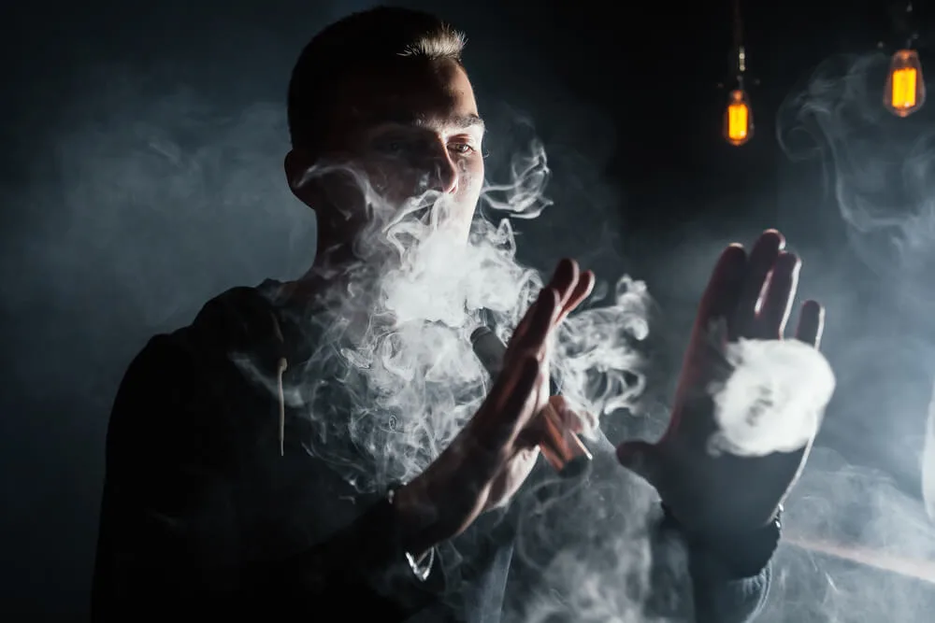
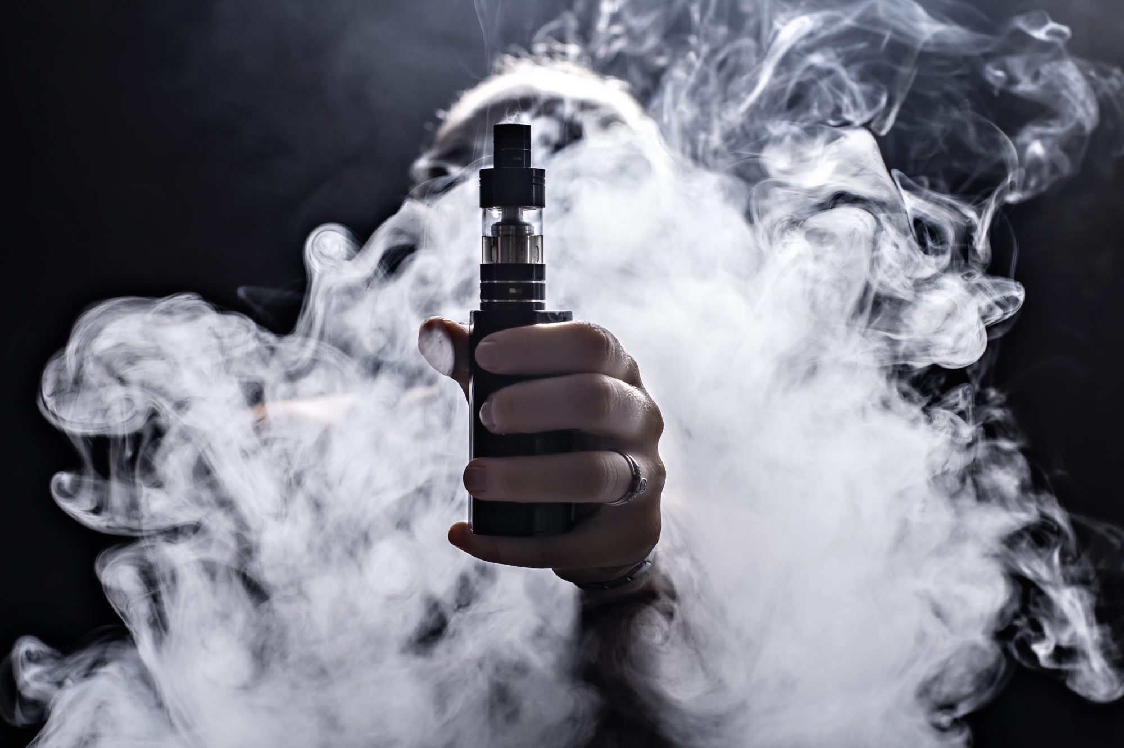
Проблема
Во многих школах страны распространена популярная среди молодёжи тенденция: курение вейпа в больших компаниях. При этом местом проведения подобного занятия может быть как туалет (наиболее частый ареол обитания подобных людей), так и кабинеты, изначальное предназначение которых давать место для обучения молодежи, и главных проблем здесь две. Первая и наиболее понятная – это ученики и учителя, которые дышат тем же воздухом что и курильщики (это, пожалуй, главная причина, которая заставила меня взяться за этот проект), и вторая не мало важная – люди, что курят этот вейп, гробят свою собственное здоровье. Также хотелось бы отметить, что я также замечал, как они курили в кабинете химии, а это, довольно, опасно.

Slide 3
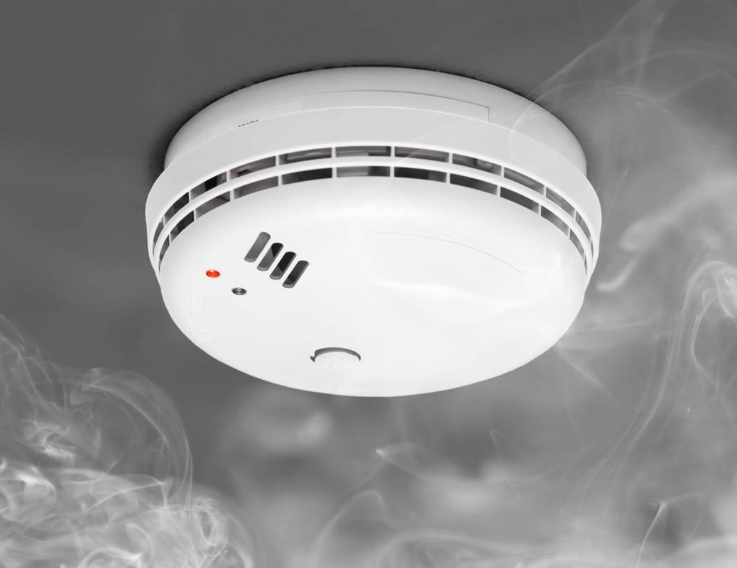
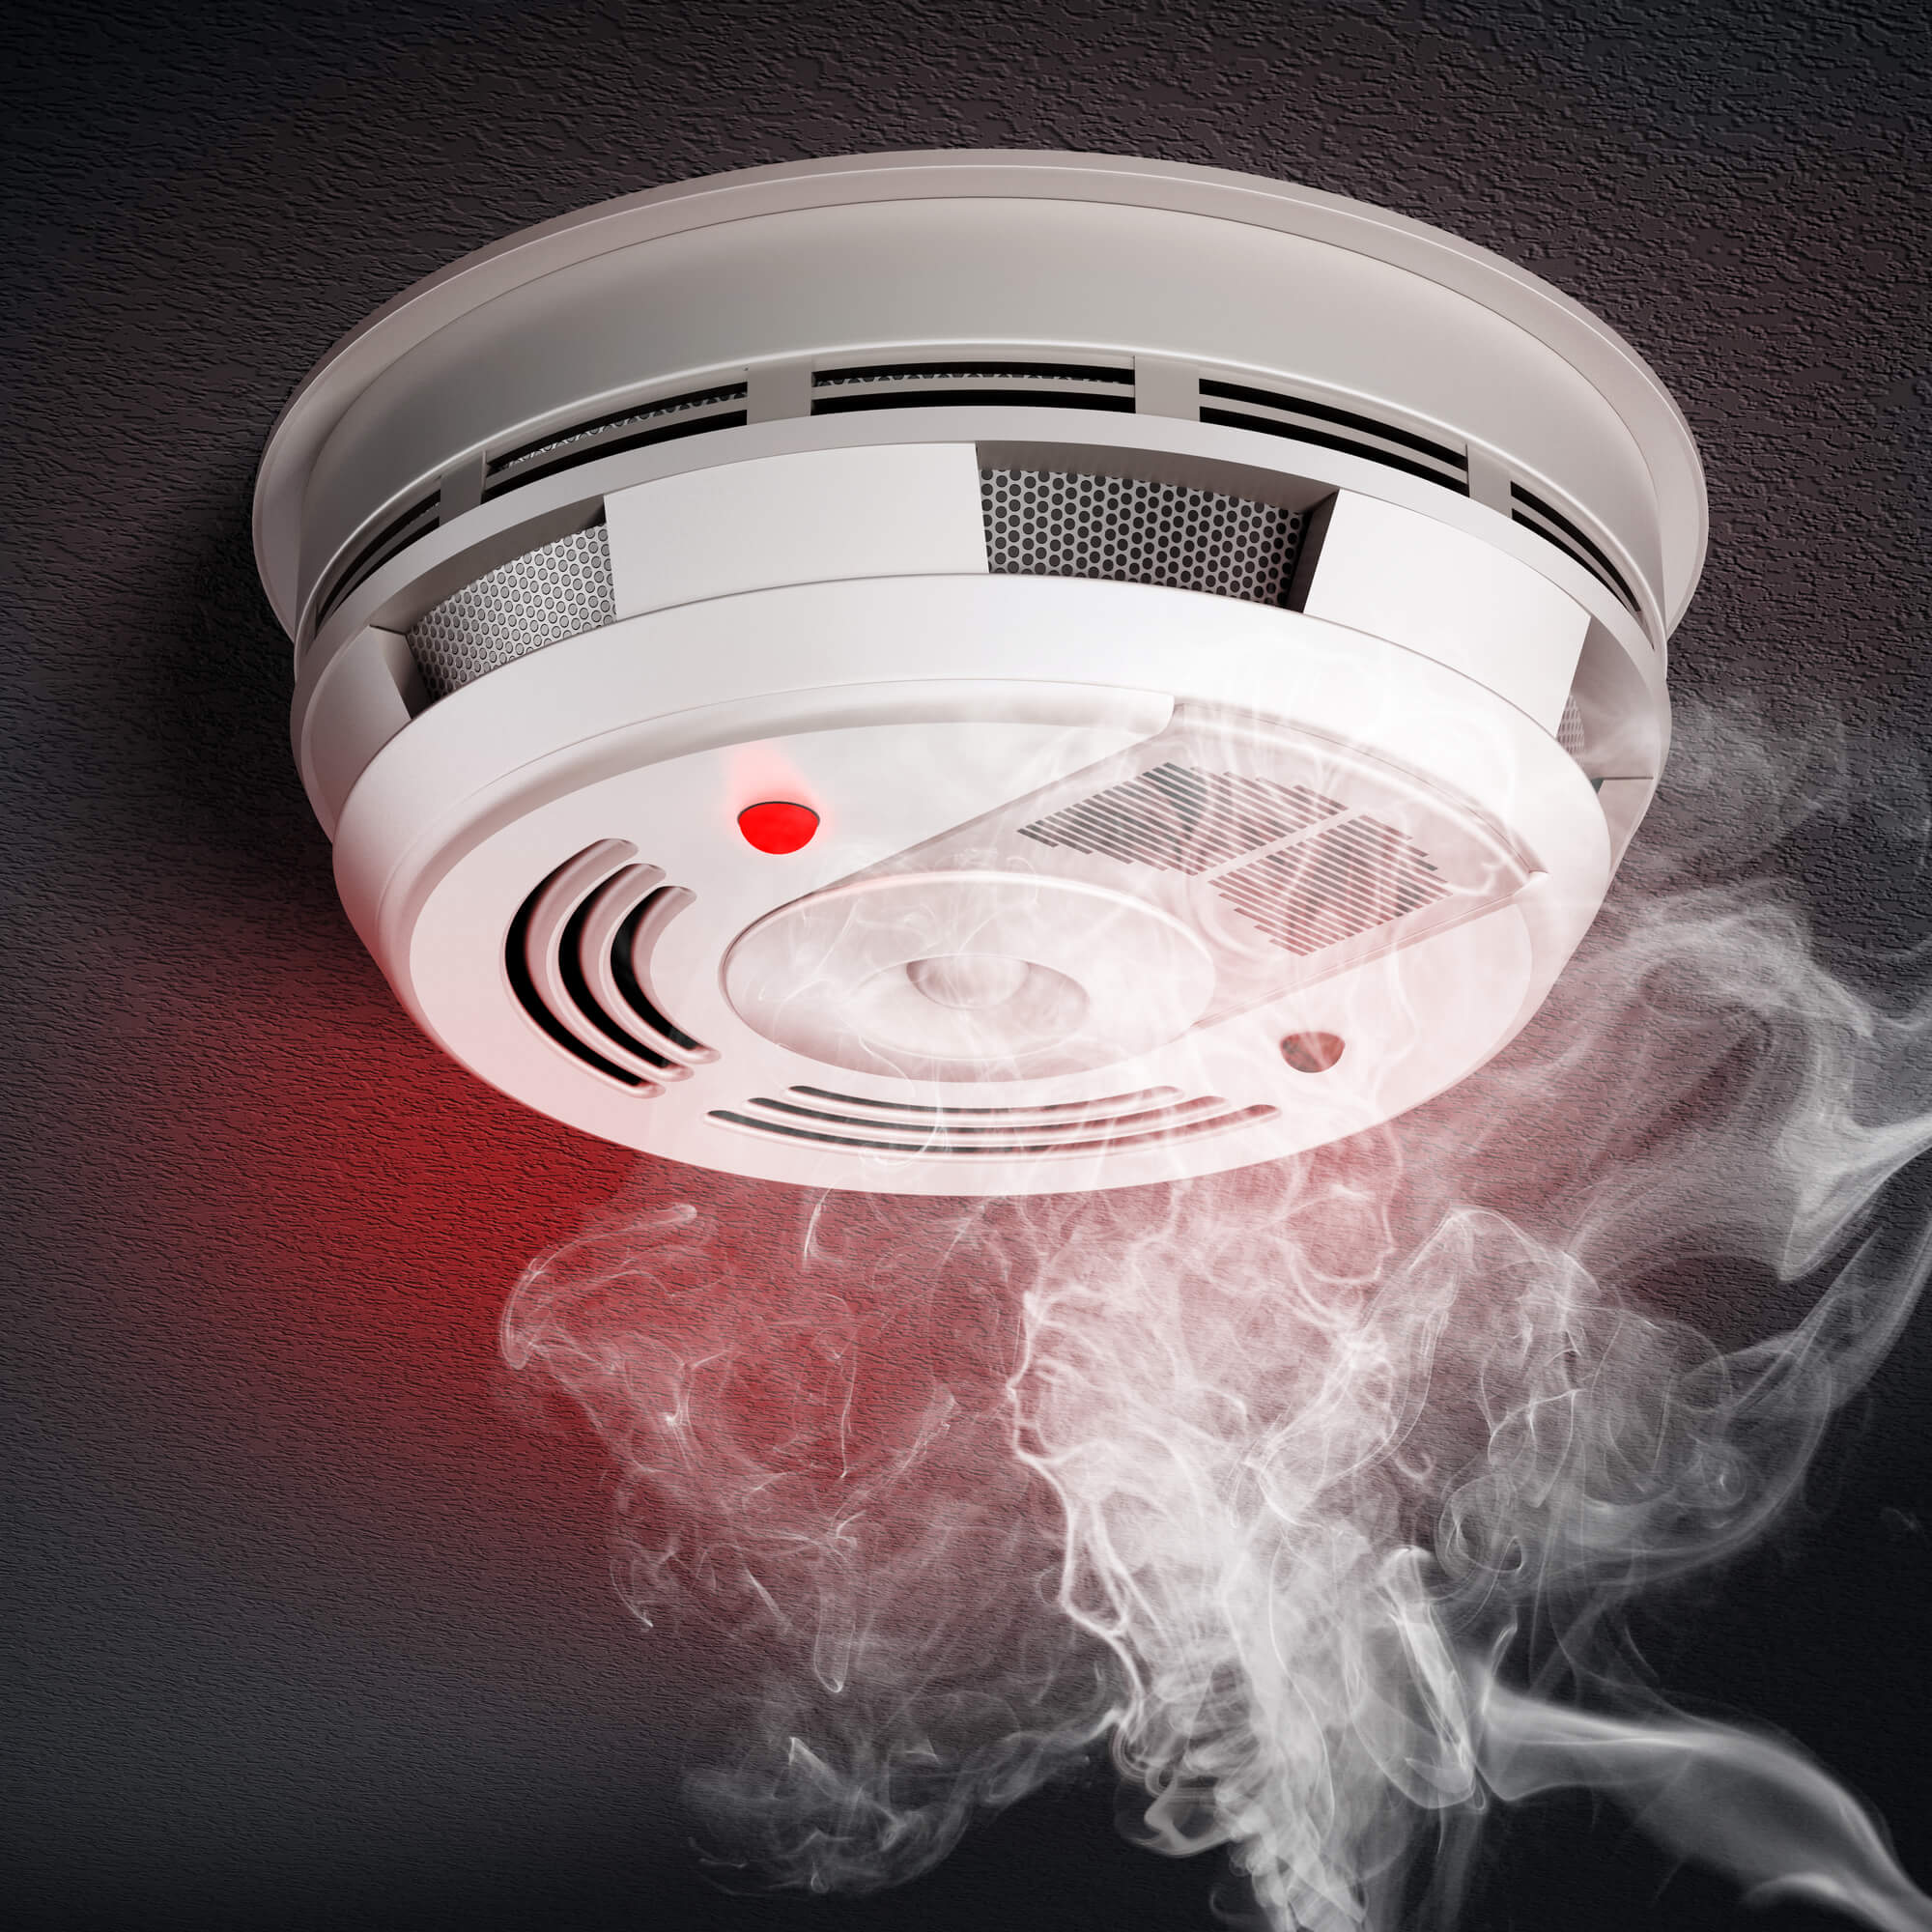
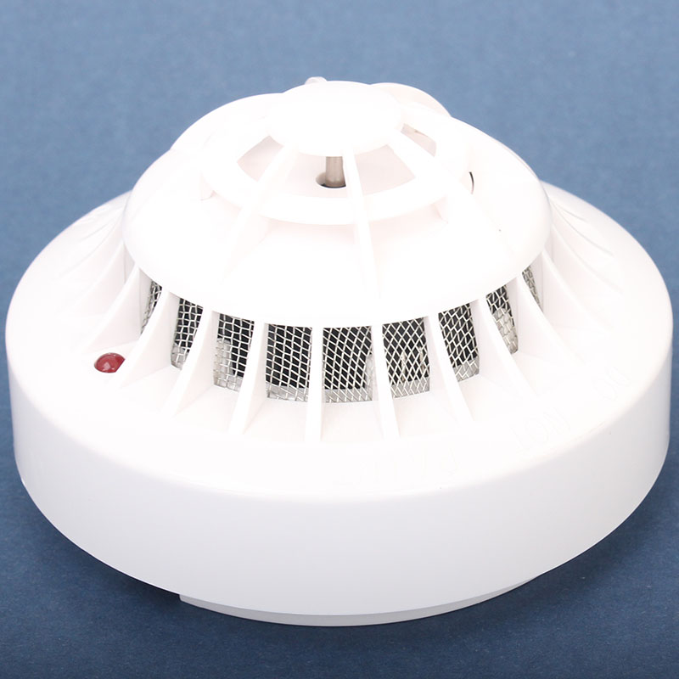
Аналоги проекта
Типы датчиков дыма:
Ионизационные - эти датчики облучают воздух радиоактивным веществом, что вызывает поток свободных электронов между электродами. При появлении дыма проводимость среды меняется, что приводит к срабатыванию датчика и всей системы пожарной сигнализации. Они могут контролировать большие площади и использоваться как автономные датчики.
Фотоэлектрические - Фотоэлектрические датчики основаны на восприятии луча света детектором устройства. При попадании в камеру прибора контроля дыма произойдет рассеивание светового луча – детектор не примет нужного сигнала, что приведет к срабатыванию пожарной сигнализации. Такие датчики позволяют определять наличие пожара при малейшем появлении дыма в помещении.
Аспирационные - Датчики этого типа используются в пожарных сигнализациях на промышленных объектах для обнаружения дыма. Они анализируют состав воздуха и срабатывают, если он не соответствует норме. Вейп не вызовет ложной сигнализации, так как его использование на производственных объектах маловероятно.

Slide 4
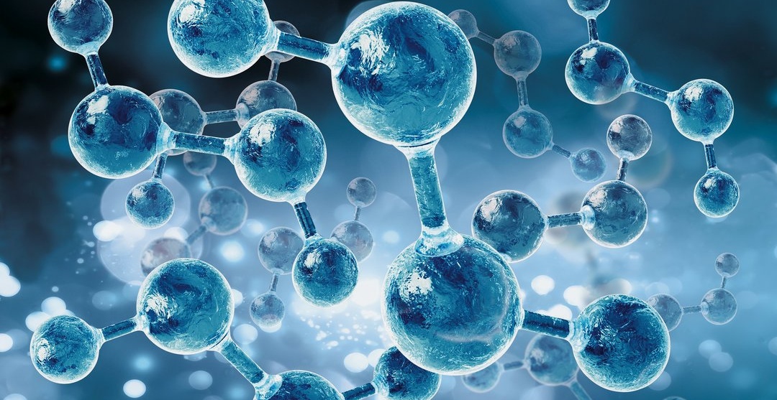

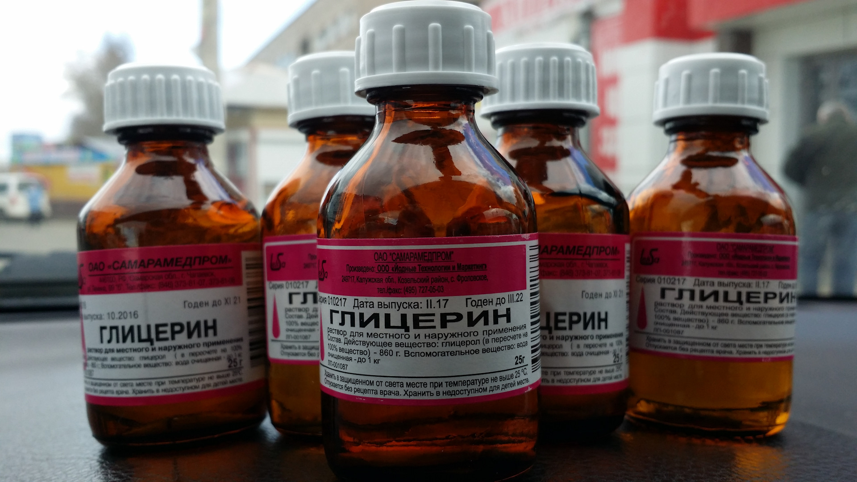
Состав
Жидкость для вейпа – это смесь из нескольких компонентов, которые обеспечивают нужную консистенцию, вкус и аромат, а также могут содержать никотин. Состав жидкости может варьироваться в зависимости от производителя и рецептуры, но основными компонентами являются:
1. Пропиленгликоль (PG) и глицерин (VG) – эти вещества обеспечивают консистенцию жидкости и создают пар при нагревании. Пропиленгликоль используется чаще, так как он более легко усваивается организмом, но глицерин может быть использован для создания более густого пара. Глицерин - 45 %, пропиленгликоль - 45%.
2. Дистиллированная вода – добавляется для регулирования вязкости жидкости и создания более мягкого пара. Вода - 10%
3. Никотин – если жидкость для вейпа содержит никотин, то его количество указывается на упаковке. Обычно это 0, 3, 6, 12 мг/мл. Никотин - 0-3,2%.
4. Ароматизаторы - это различные добавки, которые придают жидкости нужный вкус и аромат.В зависимости от производителя, ароматизаторы могут быть натуральными или искусственными.

Slide 5
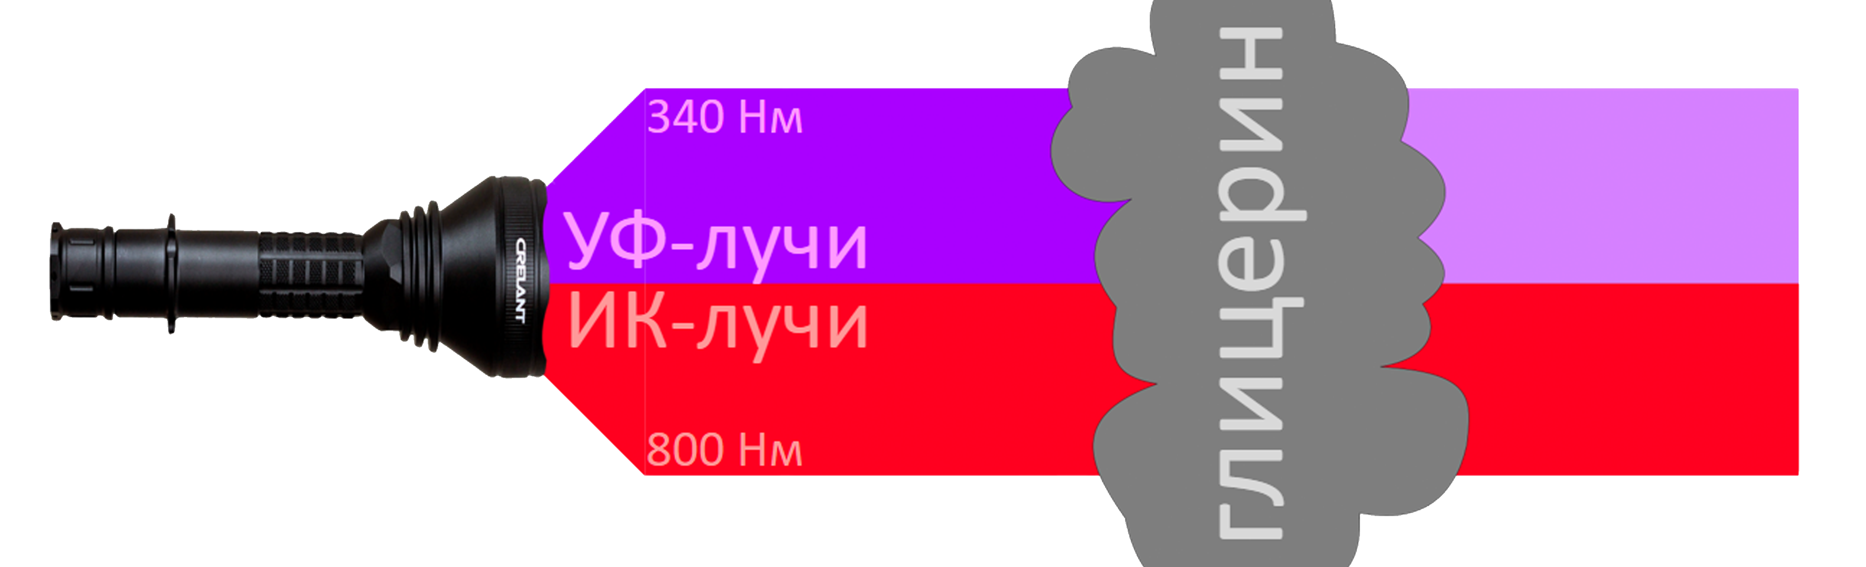
Принцип
работы
Извещатель представляет собой электронное устройство, осуществляющее сигнализацию о появлении глицерина в месте установки. При этом свечение оптического индикатора становится постоянным. Извещатель состоит из датчика, представляющего собой пластмассовый корпус, внутри которого размещена электронная система и плата с злектронными компонентами. Работа устройства осуществляется по следующему плану.
Появление в воздухе глицерина
Прохождение глицерина сквозь анти-пыль сетку
Попадание глицерина в 2 спектра света
УФ луч в 340 нм будет рассеивается, и ИК луч в 800 нм остаётся нетронутым
У датчика белый светодиод горит непрерывно
Датчик отправляет сигнал о наличие вейпера в зоне поражения

Slide 6
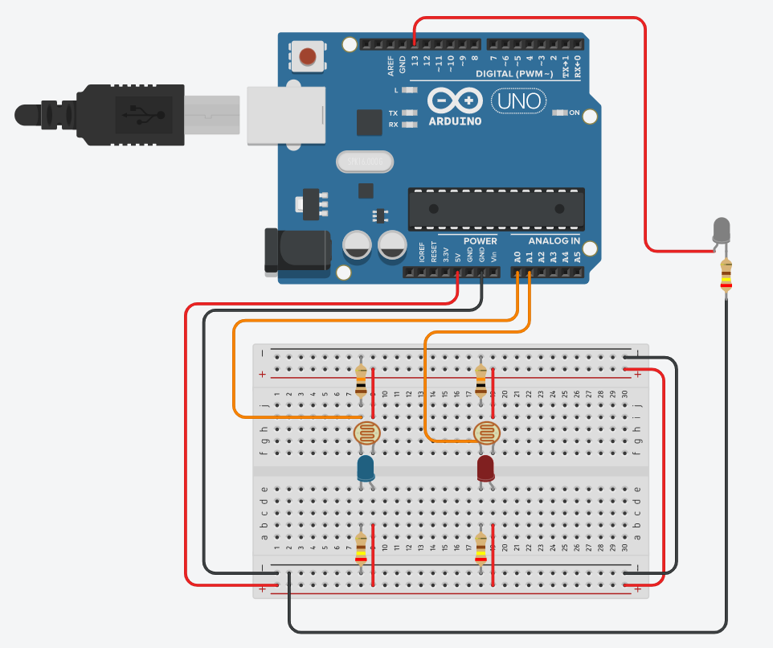
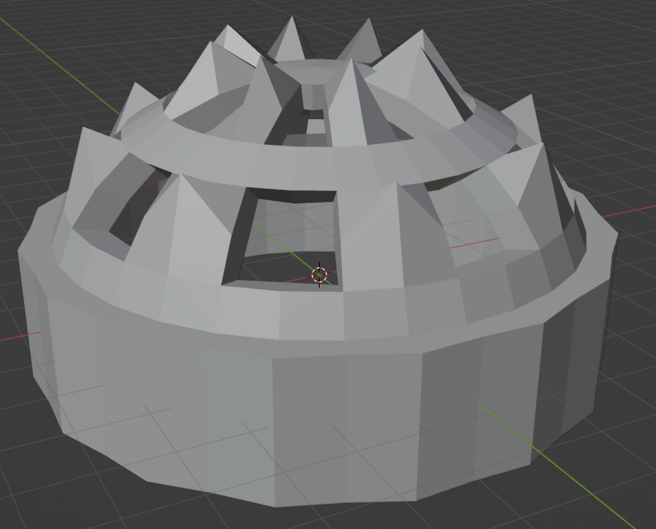
Схема и корпус
Напряжение в 5 В; 3 резистора на 240 Ом и 2 резистора на 10 кОм; 3 светодиода: 1й ультрафиолетовый с длиной волны 340 нм, 2й инфракрасный с длиной волны 800 нм, 3й белого цвета, длина волны в спектре видимого света; 2 световых резистора, которые реагируют на свет.

Slide 7
КОД ИЗВЕЩАТЕЛЯ :
#define PIN_LED 13
#define PIN_PHOTO_SENSOR A0
#define PIN_PHOTO_SENSOR1 A1
void setup() {
Serial.begin(9600);
pinMode (PIN_LED, OUTPUT); }
void loop() {
int val = analogRead(PIN_PHOTO_SENSOR);
Serial.println(val);
int valli = analogRead(PIN_PHOTO_SENSOR1);
Serial.println(valli);
if((val > 500 && val < 900) && valli > 950) {
digitalWrite(PIN_LED, HIGH);
}else{
digitalWrite(PIN_LED, LOW); } }

Slide 8

Использование
Сначала проводится сбор статистики при помощи прототипа, а после проводится какое-либо событие, открывающее глаза учеников на вред курения. Затем снова проводится сбор статистики и результаты сравниваются, после за работу садятся аналитики и дорабатывают событие до нужной кондиции. Стоит сказать, что время, за которое собирается статистика, определяется пользователем.

Slide 9

Примерная цена
ИК-светодиод 1 штука = 40 рублей
УФ-светодиод 1 штука = 40 рублей
Плата 1 штука = 600 рублей
Светодиод 1 штука = 40 рублей
Резистор 240 ом 3 штуки = 2 рубля
Резистор 10 Ком 2 штуки = 10 рублей
Фоторезистор 2 штуки = 60-200 рублей
Провода >1 метр = пренебрежительно мало
итого: 932 (-140)

Slide 10

Планы на будущее
Оптимизировать
Протестировать прототип
Добавить возможность записи статистики
Подключить прототип к телеграм-боту
Добавить бумажную инструкцию по махинациям с итогом
Добавить упаковку

